Slide 1

Jugendarbeitsschutz und Mitbestimmung
Rechtliche Grundlagen für Arbeitgeber, Betriebsräte und JAV

Slide 2
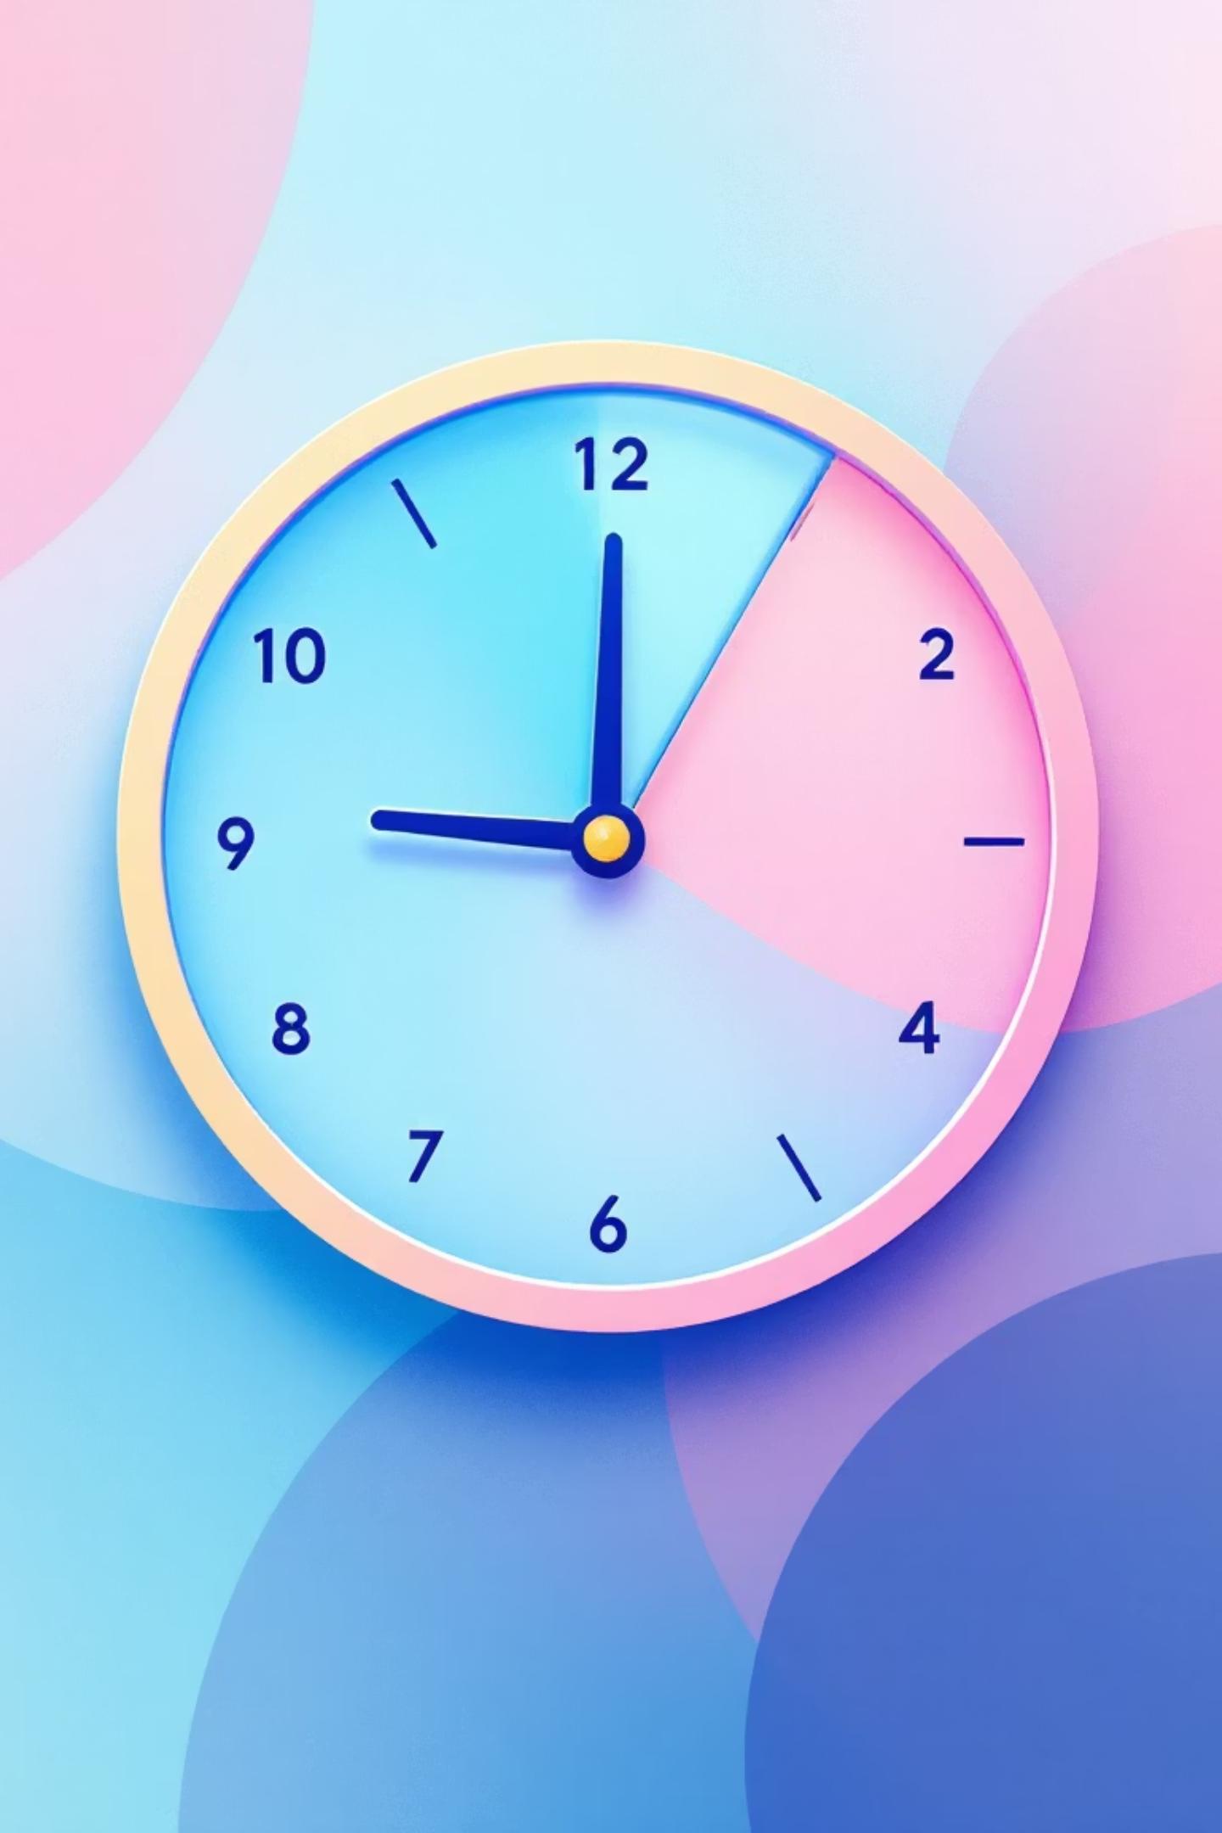
Arbeitszeiten nach Jugendarbeitsschutzgesetz
Tägliche Arbeitszeit
Maximal 8 Stunden pro Tag für Jugendliche unter 18 Jahren
Erlaubte Zeiten
Grundsätzlich zwischen 06:00 - 20:00 Uhr mit branchenspezifischen Ausnahmen
Das Jugendarbeitsschutzgesetz schützt die Gesundheit und Entwicklung junger Arbeitnehmer durch klare zeitliche Grenzen.

Slide 3
Pausenregelungen im Überblick
Jugendliche (unter 18 Jahre)
Erwachsene (ab 18 Jahre)
4,5 - 6 Stunden
6 - 9 Stunden
Mindestens 30 Minuten Pause erforderlich
Mindestens 30 Minuten Pflichtpause
Mehr als 6 Stunden
Mehr als 9 Stunden
Mindestens 60 Minuten Pause erforderlich
Mindestens 45 Minuten Pflichtpause

Slide 4

Urlaubsanspruch nach §19 JArbSchG
30
27
25
Werktage
Werktage
Werktage
Jugendliche unter 16 Jahren haben Anspruch auf 30 Werktage Jahresurlaub
Jugendliche unter 17 Jahren erhalten 27 Werktage pro Jahr
Jugendliche unter 18 Jahren haben mindestens 25 Werktage Urlaub
Der Urlaubsanspruch sinkt mit dem Alter, bleibt aber über dem gesetzlichen Mindestanspruch für Erwachsene.

Slide 5



Betriebsrat und JAV: Geteilte Verantwortung
Betriebsrat
Allgemeine Arbeitnehmervertretung mit Mitbestimmungsrechten bei der Einstellung von Auszubildenden
JAV
Spezifische Interessensvertretung für Jugendliche und Auszubildende mit besonderen Schutzrechten
Beide Gremien arbeiten zusammen, um den besonderen Schutz und die Förderung junger Arbeitnehmer sicherzustellen.

